Slide 1
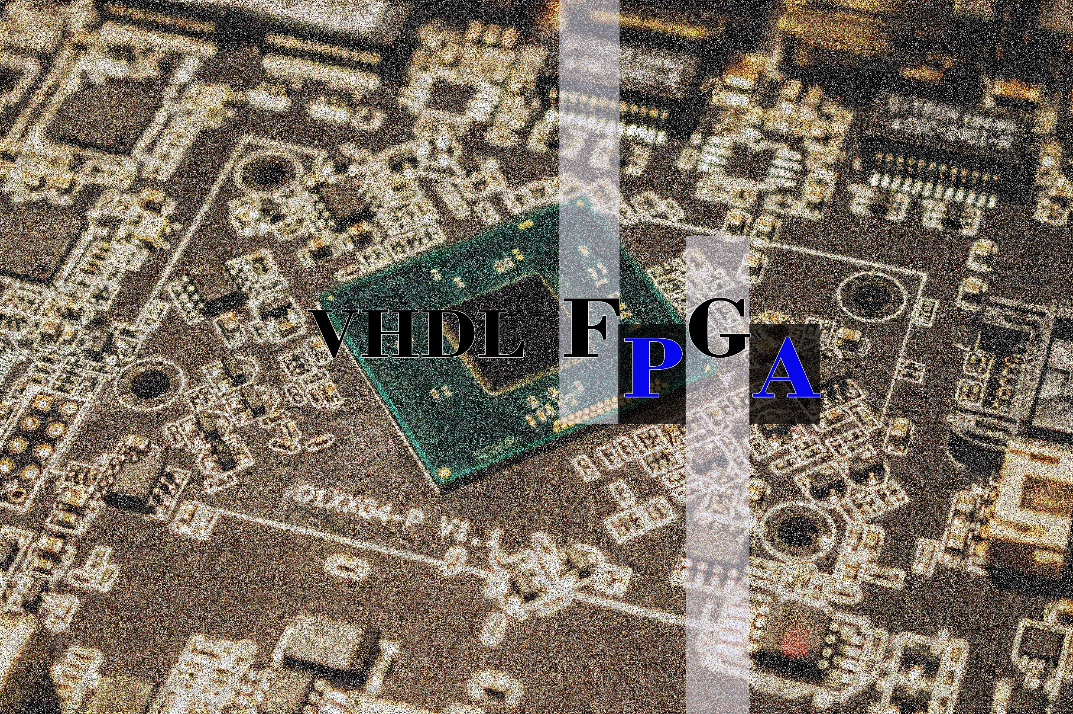
FATİH İLİĞ

Slide 2
Ders 12
Functions

Slide 3
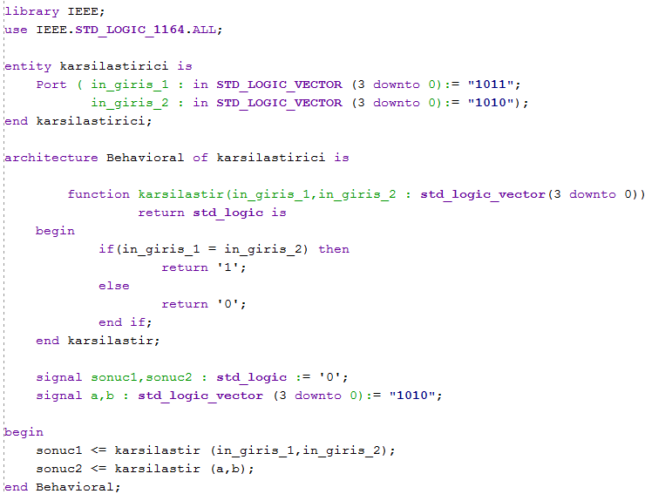
Fonksiyon ,hesaplama değerleri veya davranış tanımlaması için algoritmanın tanımlı olduğu alt programdır. Fonksiyonun önemli özelliği belirli bir tipe ait değerde dönüş sağlamasıdır.
Fonksiyon architecture ile begin arasına yazılır.

Slide 4
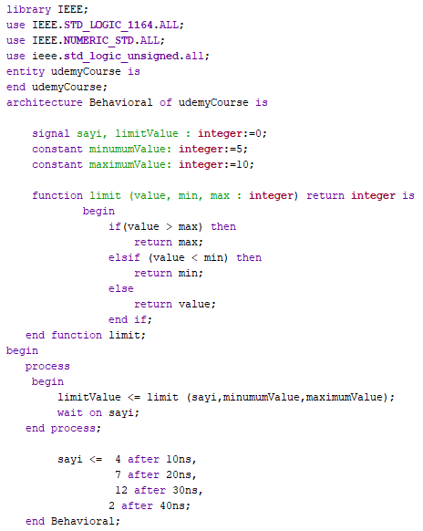
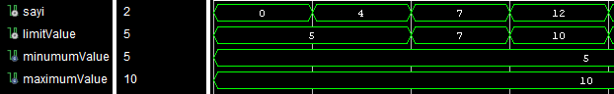
ÖRNEK 2 :

